Slide 1
Информация о ходе (динамике) строительства многоквартирных домов, не введенных в эксплуатацию застройщиками с 03.06.2019 по 07.06.2019

Slide 2
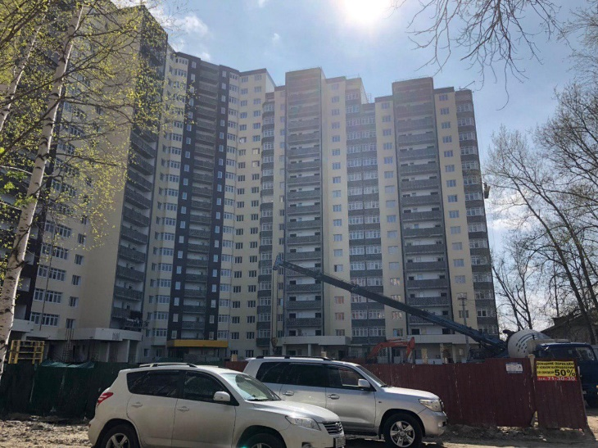
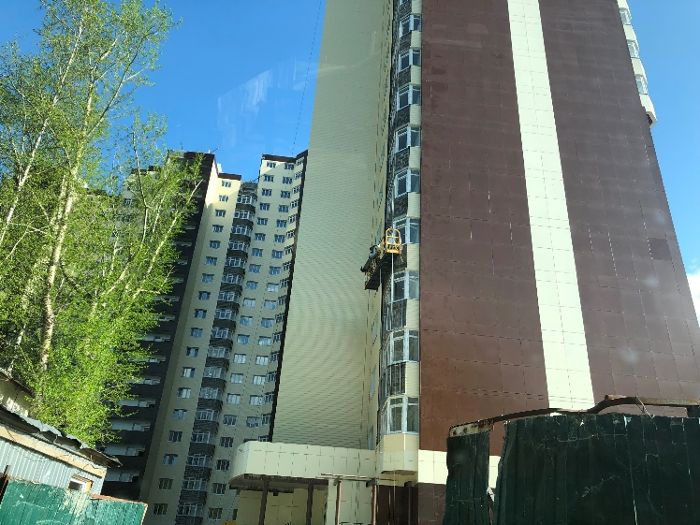
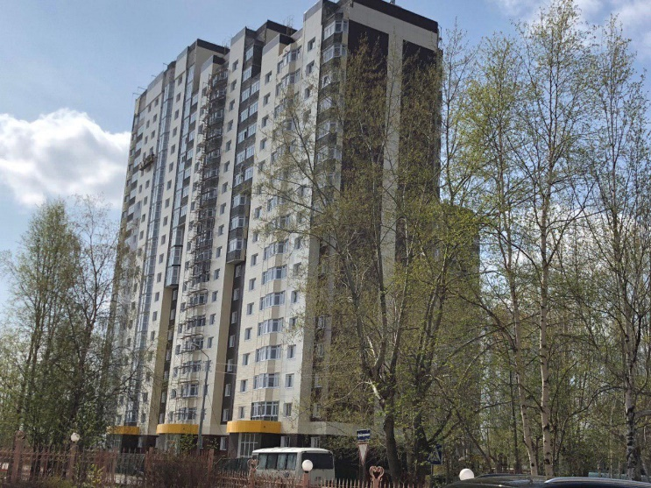
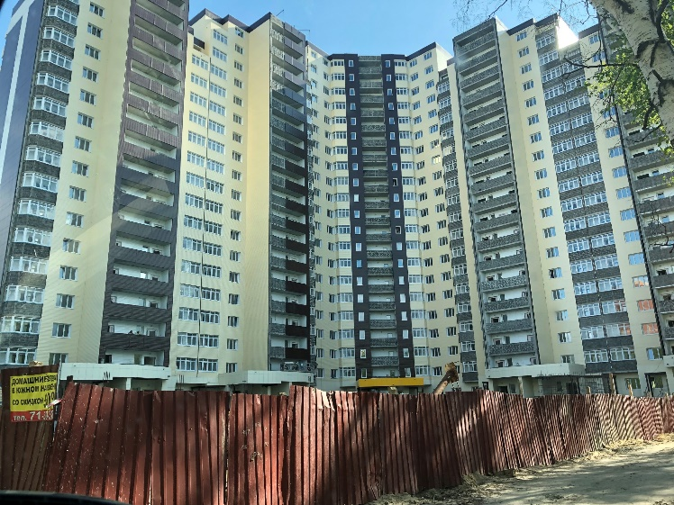
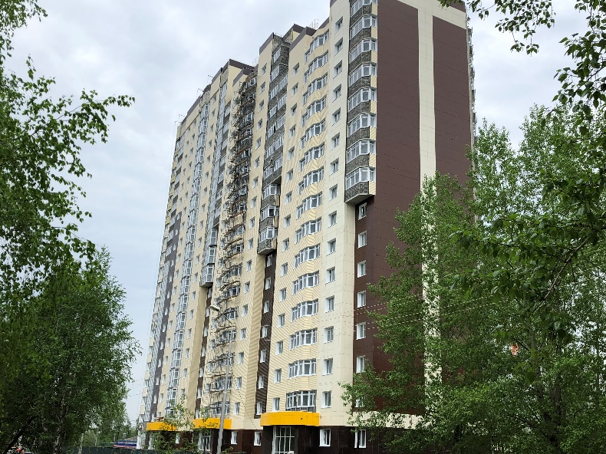
ООО «ВостокСтрой-Капитал» «Многоэтажный жилой дом № 4.7 в мкр. №1 г. Сургута с подземным паркингом»
04.06.2019
06.06.2019
Динамика строительства с 03.06.2019 по 07.06.2019 представлена на фотографиях
На объекте работает порядка 5-10 человек.
Ведутся фасадные работы и благоустройство территории
03.06.2019
05.06.2019
07.06.2019

Slide 3
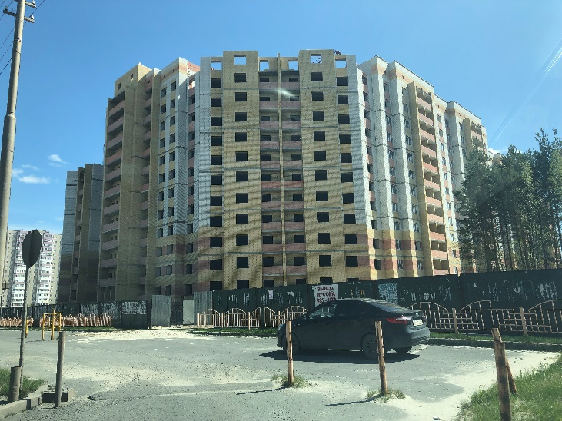
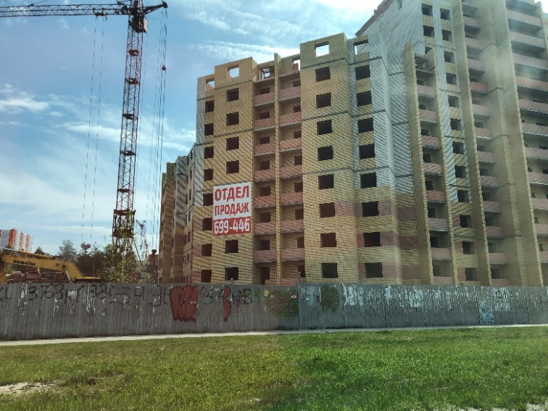
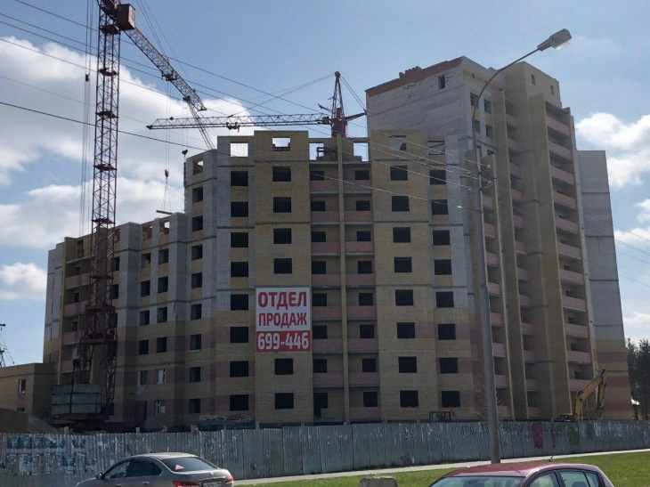
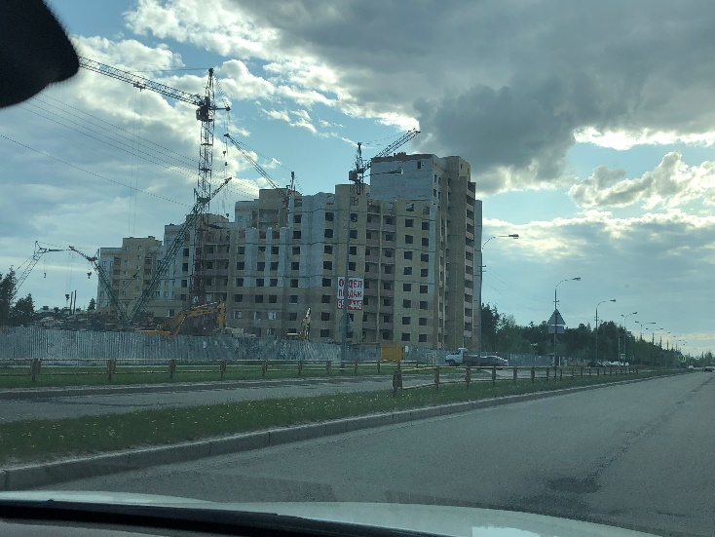
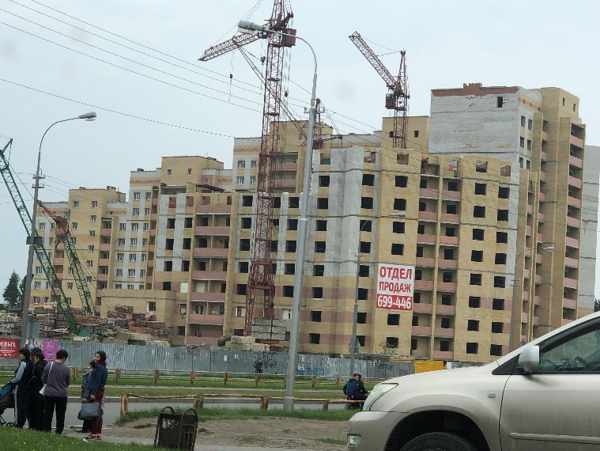
ООО «Салаир» «Многоэтажный кирпичный жилой дом № 23 со встроенными помещениями общественного назначения на 1-м и подвальных этажах, подземной парковкой на придомовой территории, с комплексной инфраструктурой в 41 микрорайоне г. Сургута»
04.06.2019
06.06.2019
Динамика строительства с 03.06.2019 по 07.06.2019 представлена на фотографиях
На объекте работает порядка 10 человек.
Выполняется кладка наружных и внутренних стен
03.06.2019
05.06.2019
07.06.2019

Slide 4
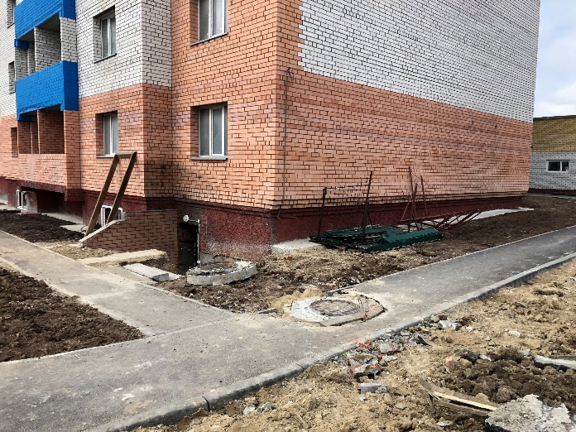
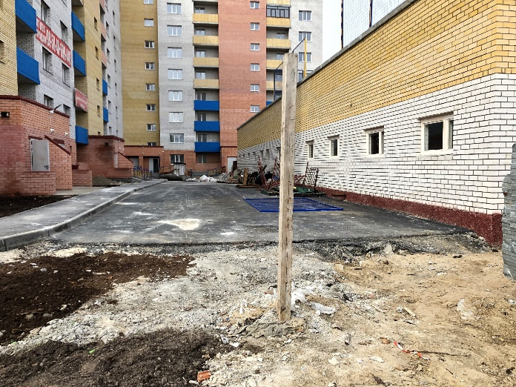
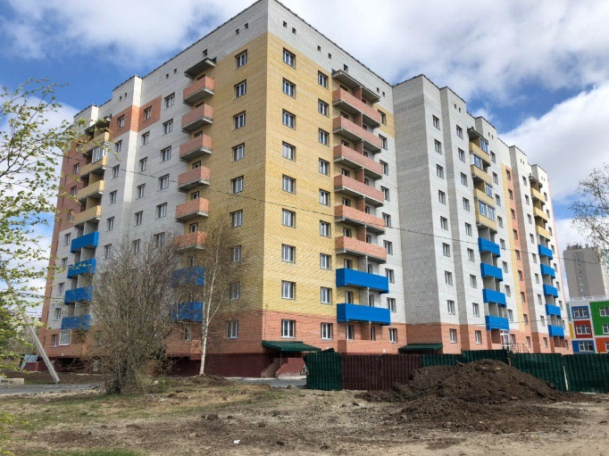
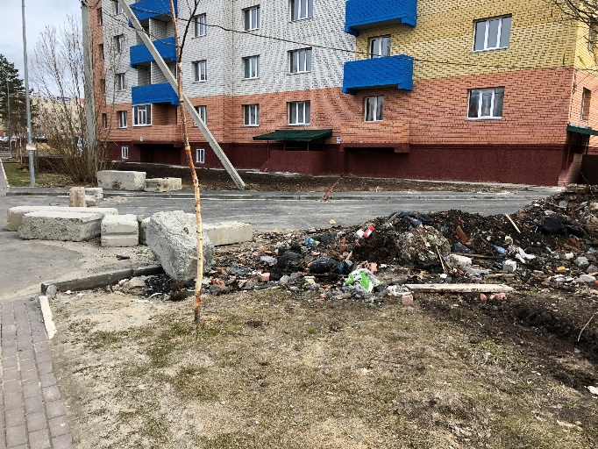
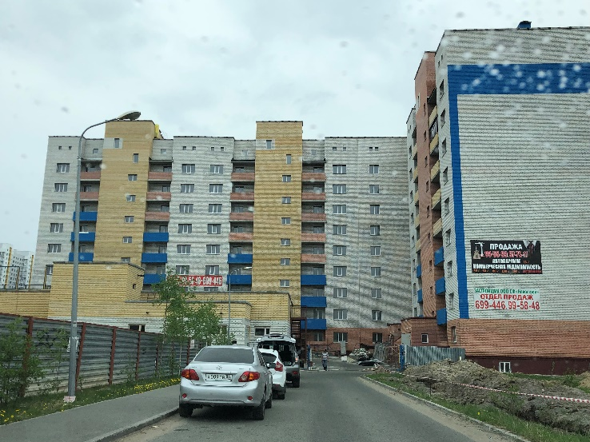
ООО СФ «Новострой» «9-ти этажный 4-х подъездный кирпичный жилой дом в микрорайоне 20А г.Сургута. Закрытая автостоянка». 1 этап 9-ти этажный 4-х подъездный кирпичный жилой дом в микрорайоне 20А г. Сургута»
06.06.2019
04.06.2019
Динамика строительства с 03.06.2019 по 07.06.2019 представлена на фотографиях
Произведено подключение к инженерным сетям теплоснабжения, холодного и горячего водоснабжения. Ведутся отделочные работы и благоустройство территории силами порядка 3-5 человек.
03.06.2019
05.06.2019
07.06.2019

Slide 5
ООО «СеверСтрой» ЖК «Кедровый» ЖК «РиверХауз»

Slide 6
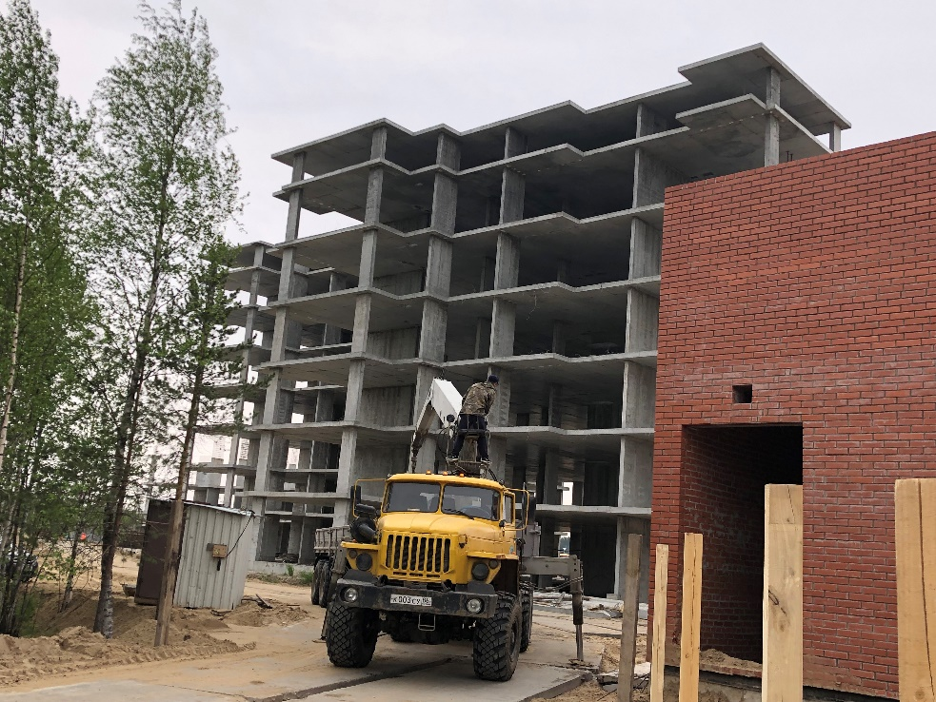
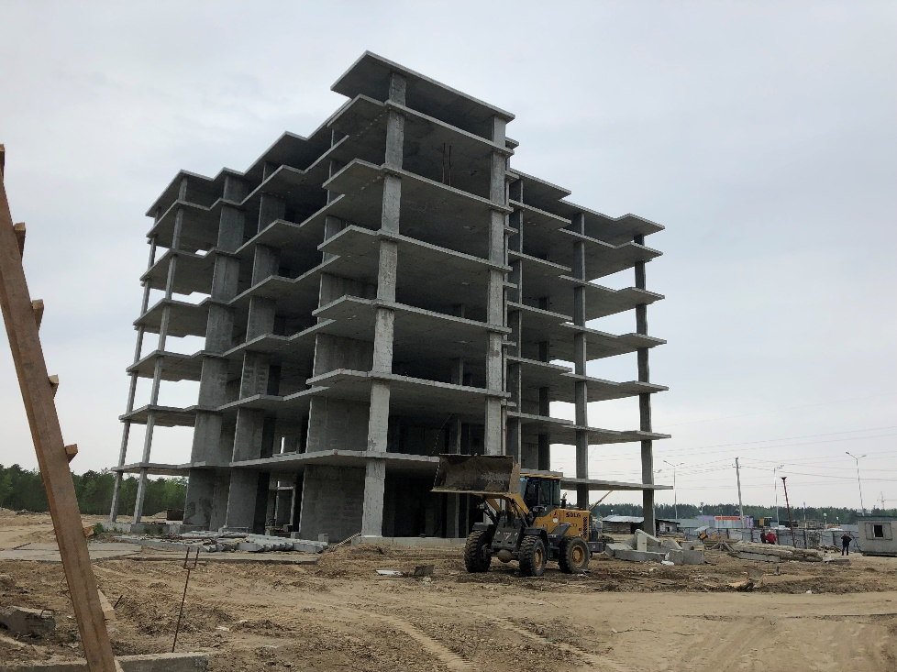
Жилой дом № 5 микрорайон 35А ЖК «Кедровый»
Строительно-монтажные работы на строительной площадке не ведутся. Начало работ в соответствии с утвержденным графиком СМР – 15.06.2019. Завершение строительно-монтажных работ– 30.06.2020.

Slide 7
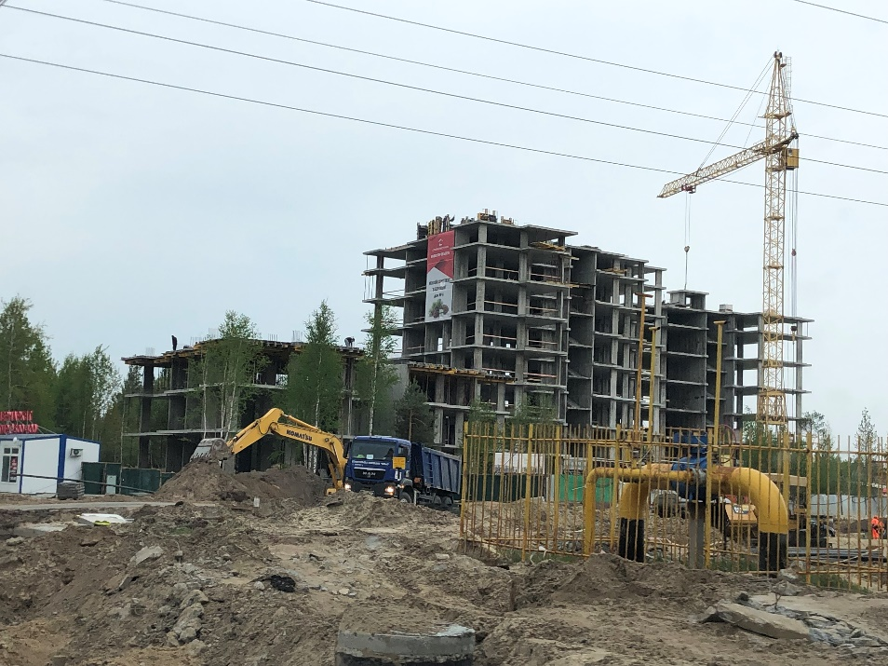
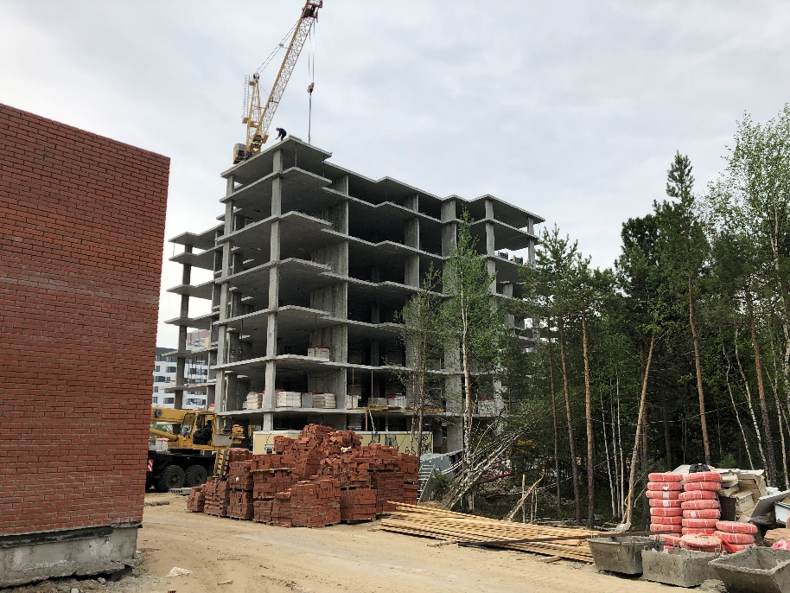
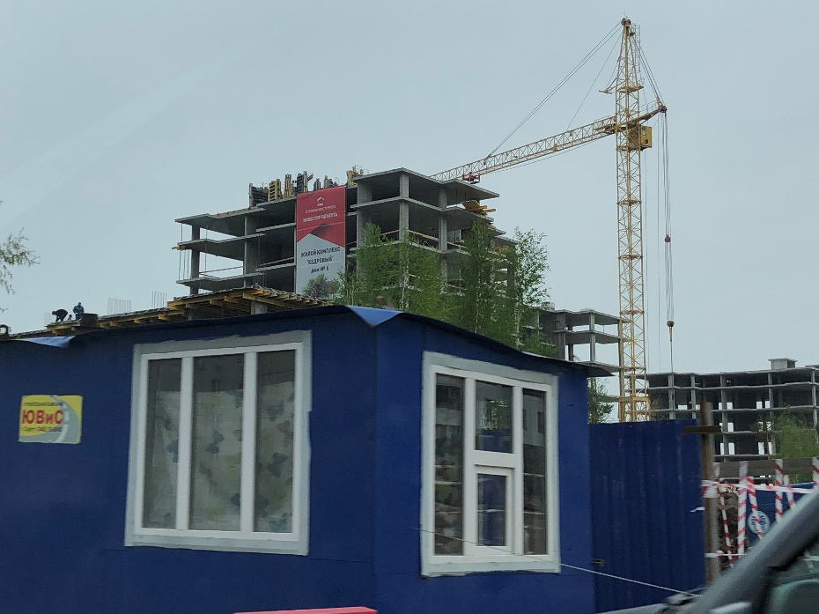
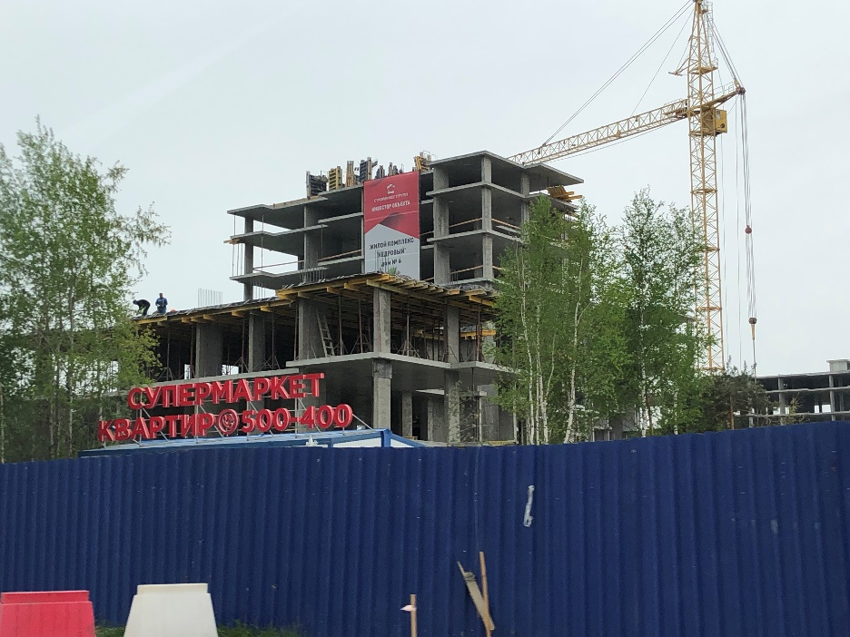
Жилой дом № 6 микрорайон 35А ЖК «Кедровый»
На строительной площадке строительно-монтажные работы ведутся силами порядка 10-15 человек. Завозятся материалы для строительства. Производится возведение монолитного каркаса. Устройство и заливка опалубки бетоном.

Slide 8
Жилой дом № 2 микрорайон 21-22 ЖК «РиверХауз»
Строительно-монтажные работы на площадке не велись

Slide 9
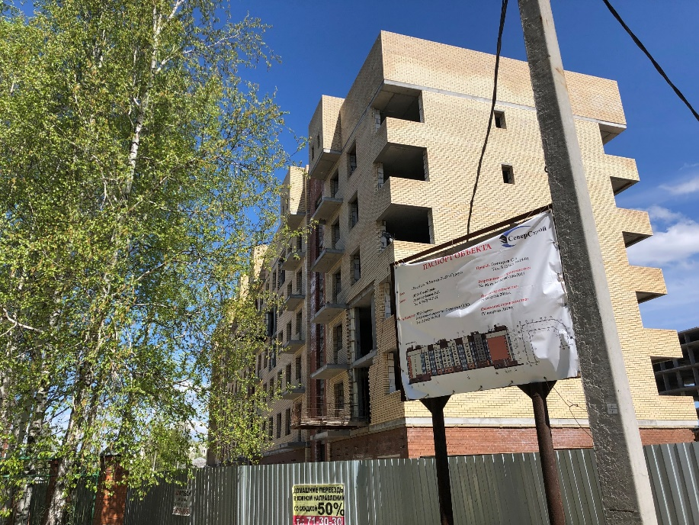
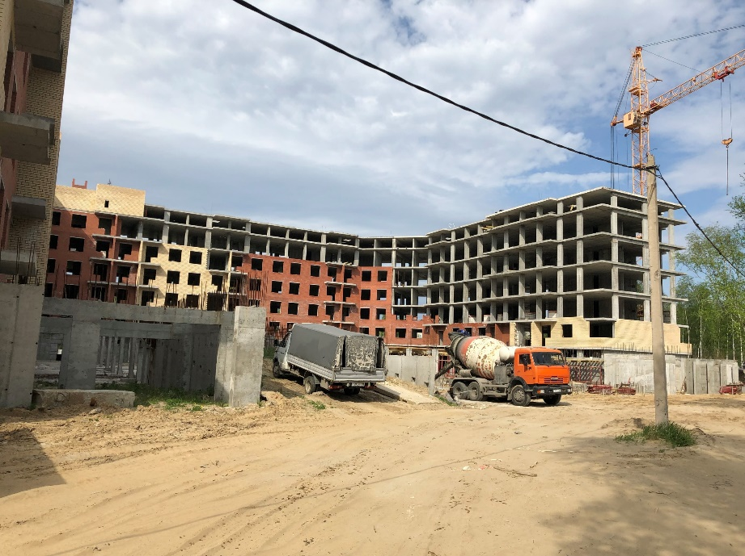
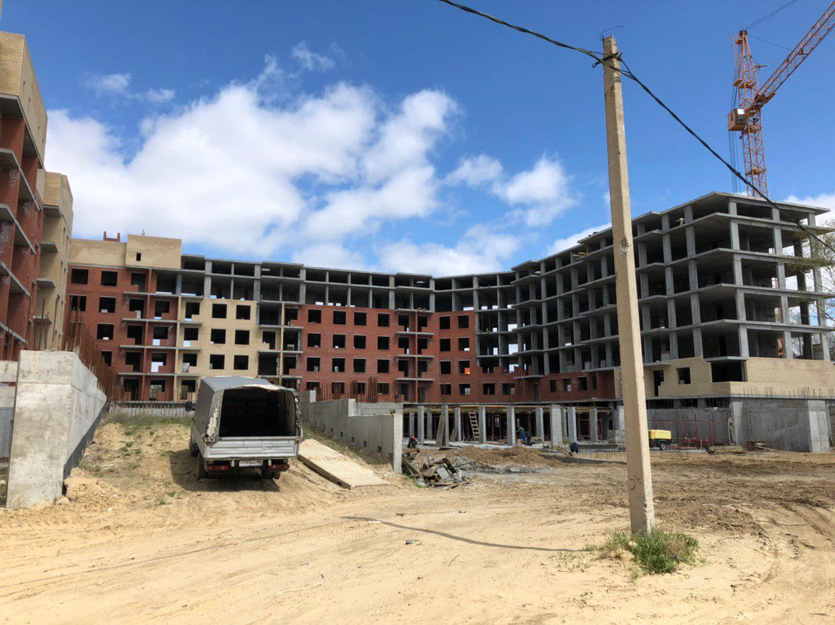
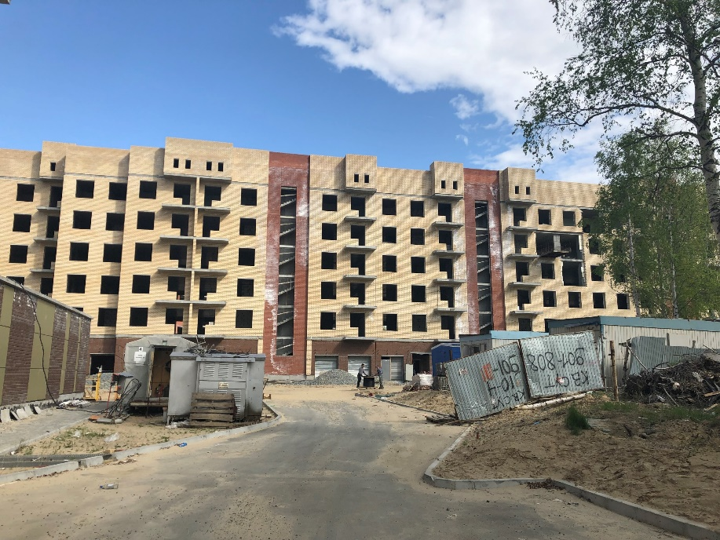
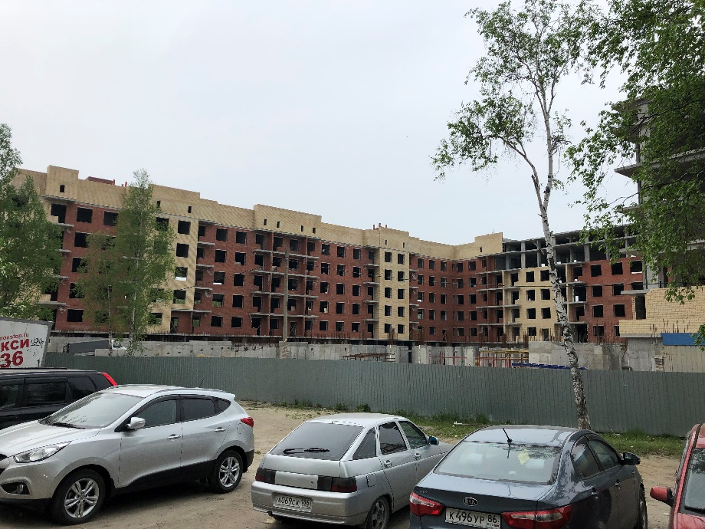
Жилой дом № 5 микрорайон 21-22 ЖК «РиверХауз»
04.06.2019
06.06.2019
На объекте работает порядка 3-5 человек
Ведутся работы по возведению монолитного каркаса паркинга
03.06.2019
05.06.2019
07.06.2019

Slide 10
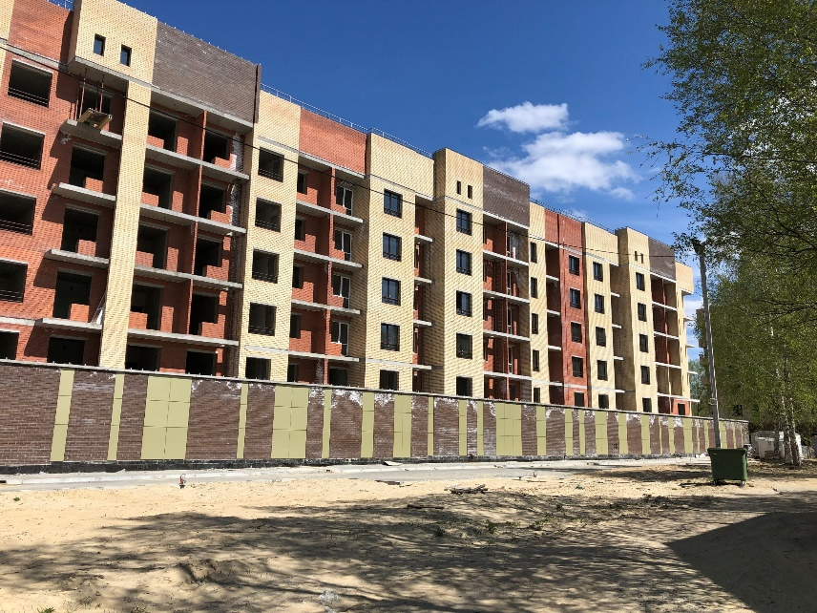
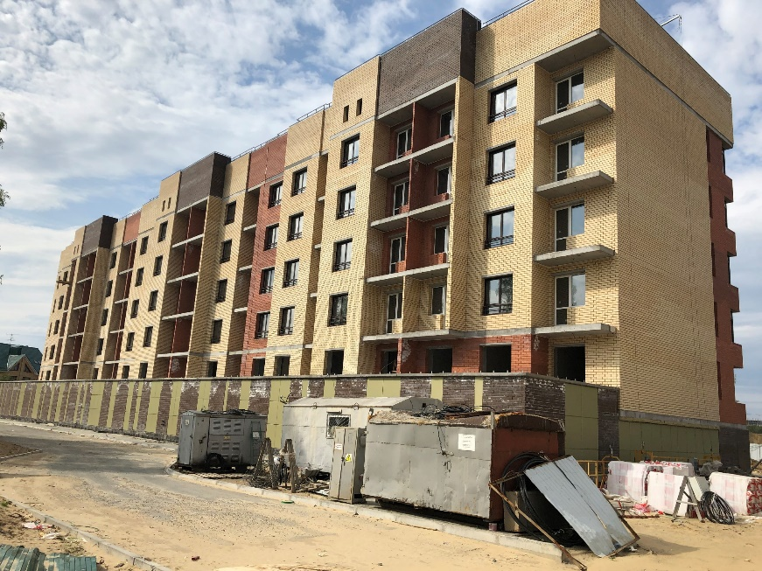
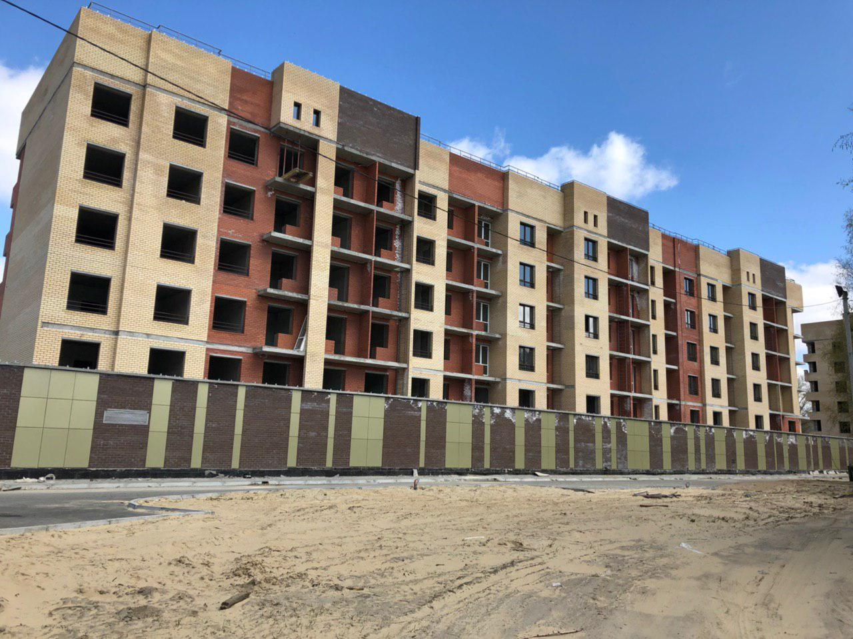
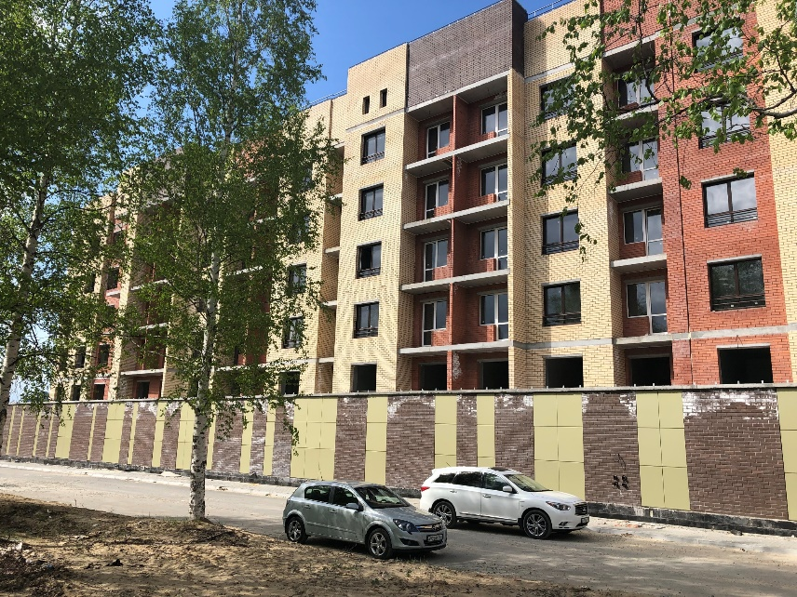
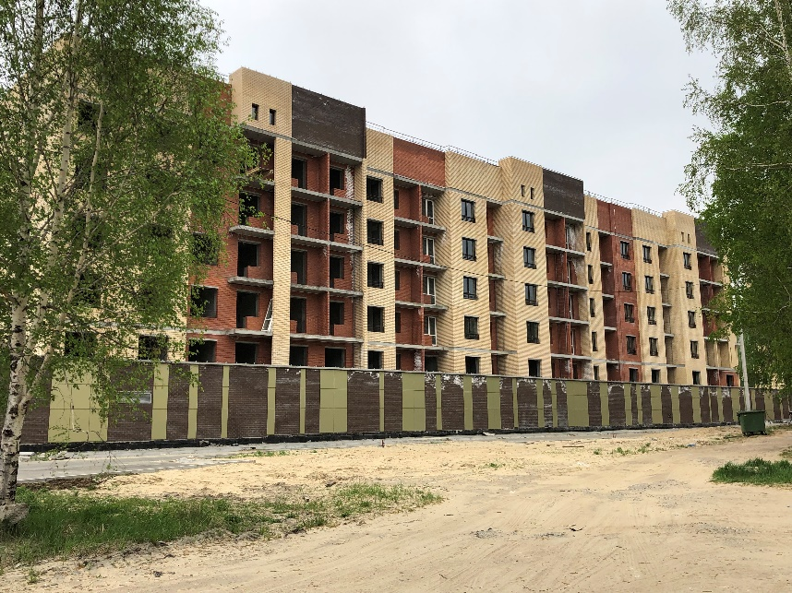
Жилой дом № 6 микрорайон 21-22, ЖК «РиверХауз»
04.06.2019
06.06.2019
Строительно-монтажные работы на площадке не ведутся
03.06.2019
05.06.2019
07.06.2019

Slide 11
ООО «СеверСтройПартнер» ЖК «Уютный»

Slide 12
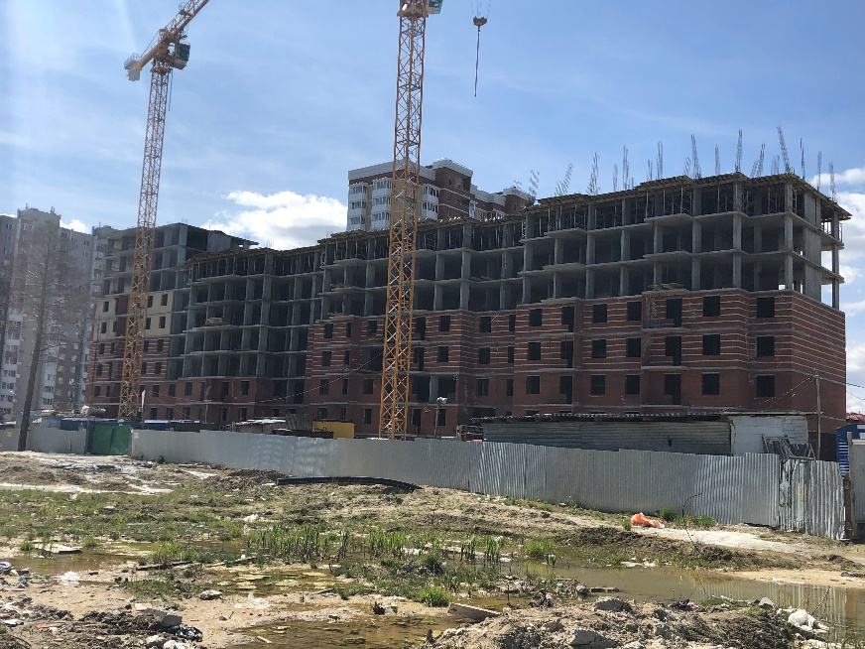
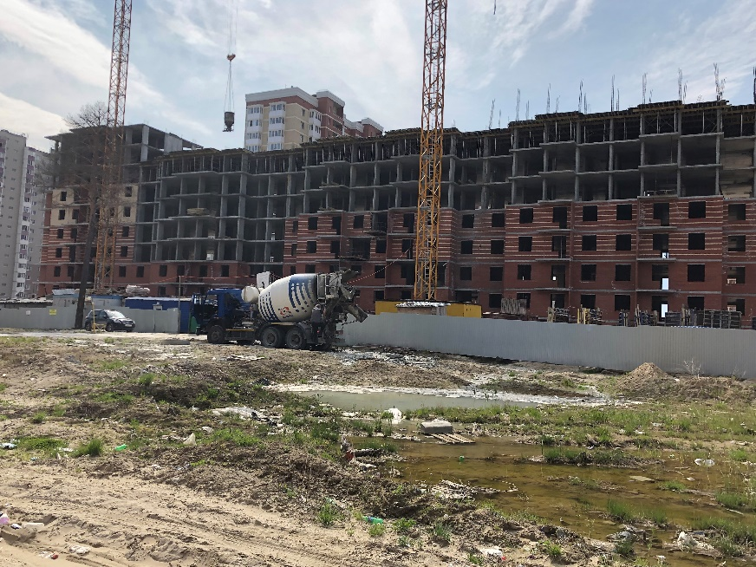
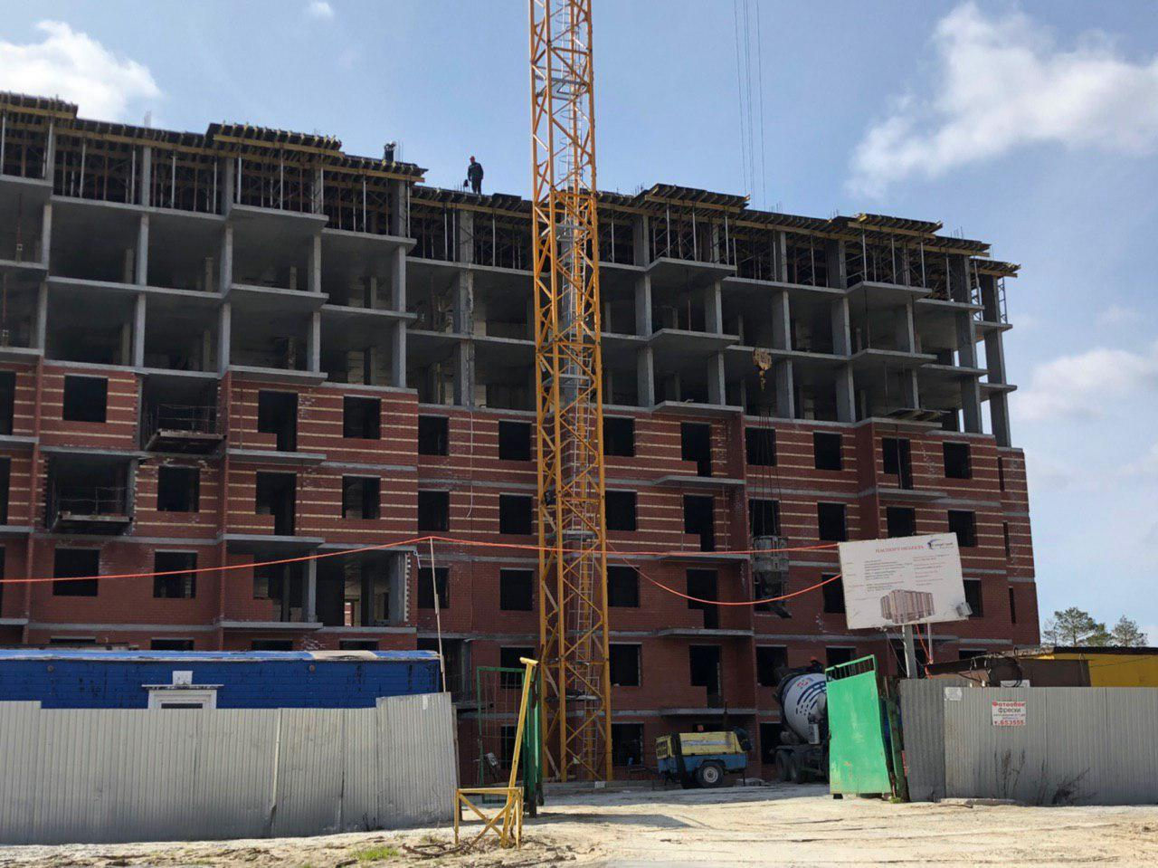
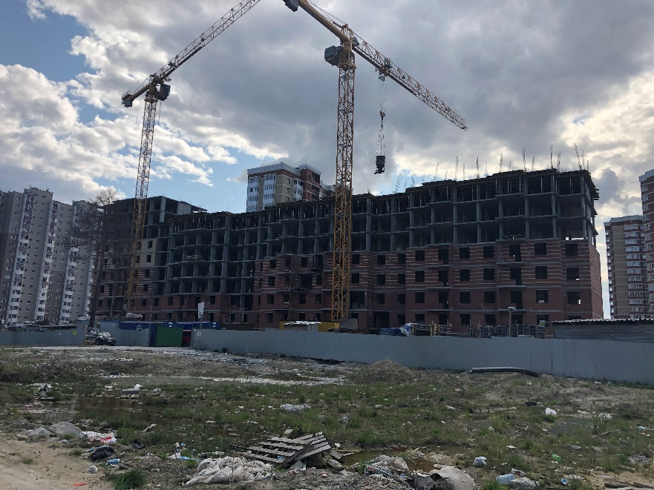
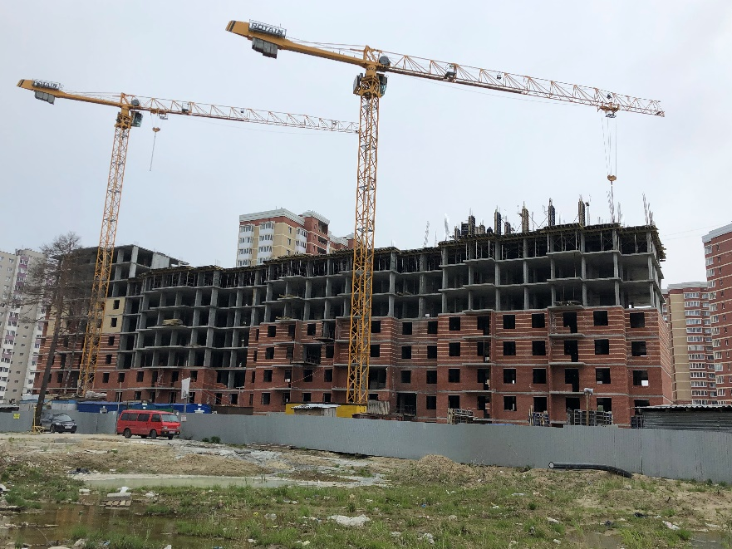
Жилой дом №2 микрорайон 44 ЖК «Уютный»
04.06.2019
06.06.2019
На строительной площадке строительно-монтажные работы выполняются силами порядка 5 человек. Производится возведение монолитного каркаса. Устройство и заливка опалубки бетоном.
03.06.2019
05.06.2019
07.06.2019

Slide 13
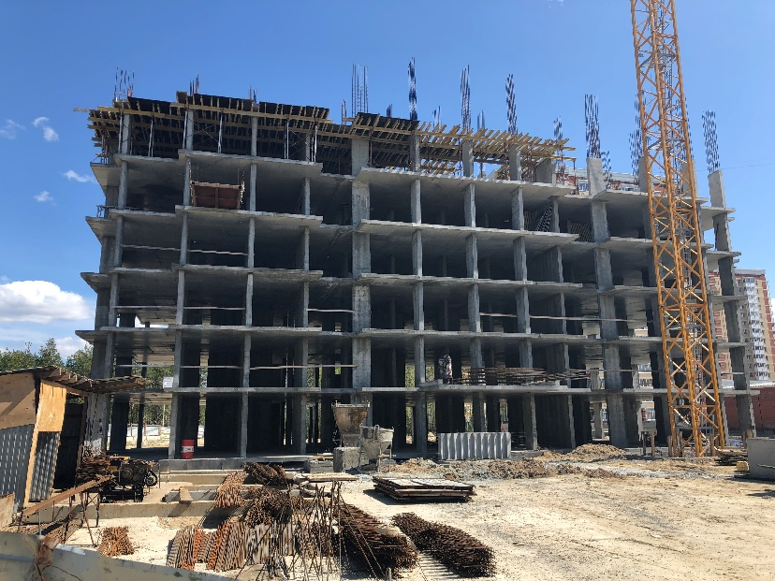
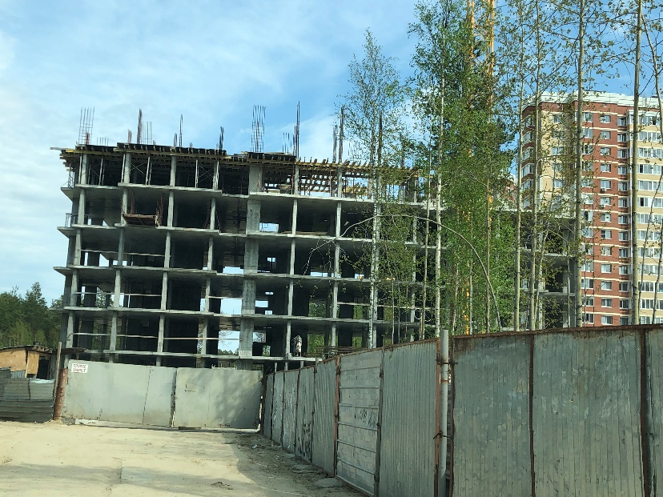
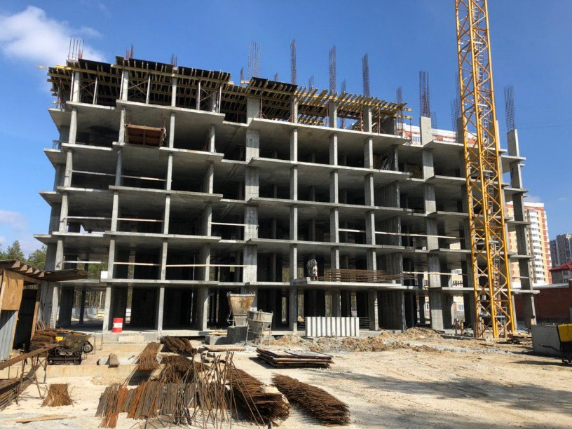
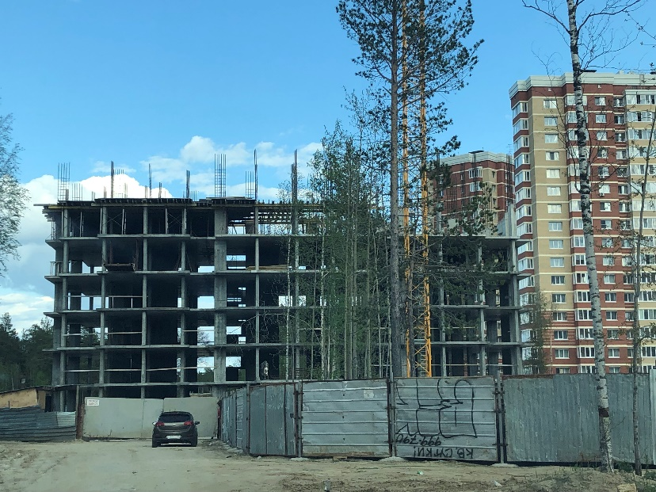
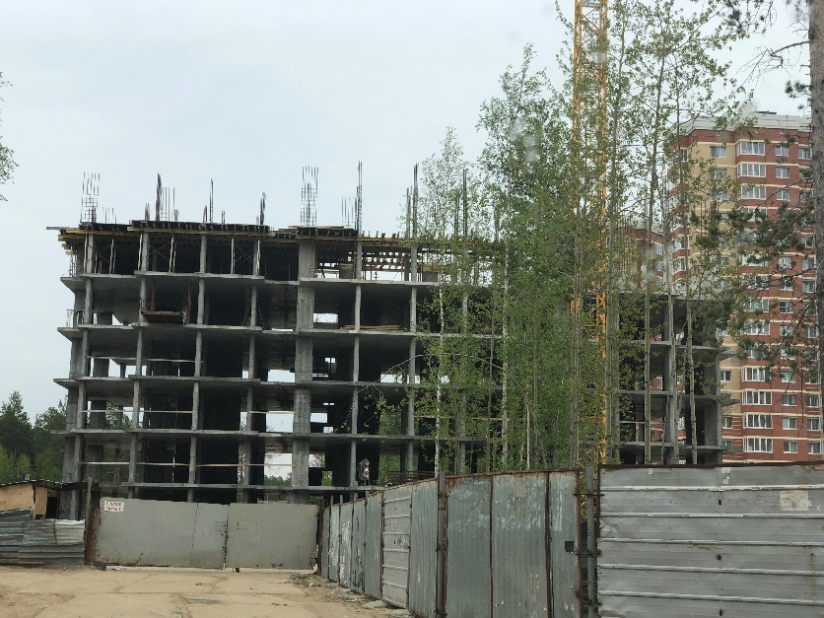
Жилой дом № 6 микрорайон 44 ЖК «Уютный»
04.06.2019
06.06.2019
Строительные работы на площадке не ведутся
03.06.2019
05.06.2019
07.06.2019

Slide 14
ООО «ДЭП» ЖК «Любимый»

Slide 15
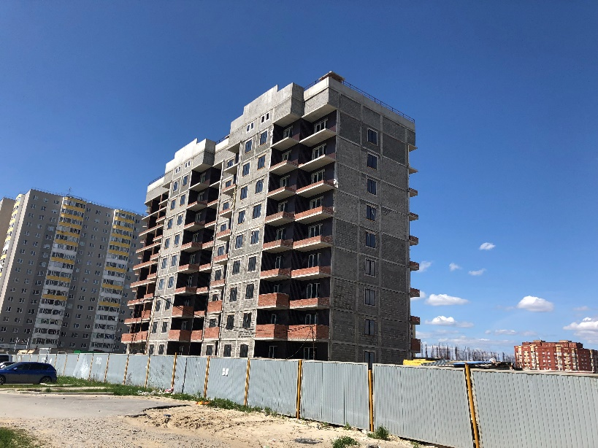
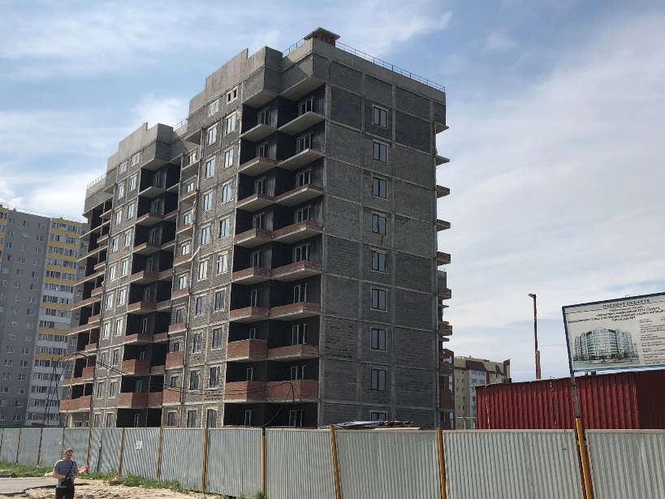
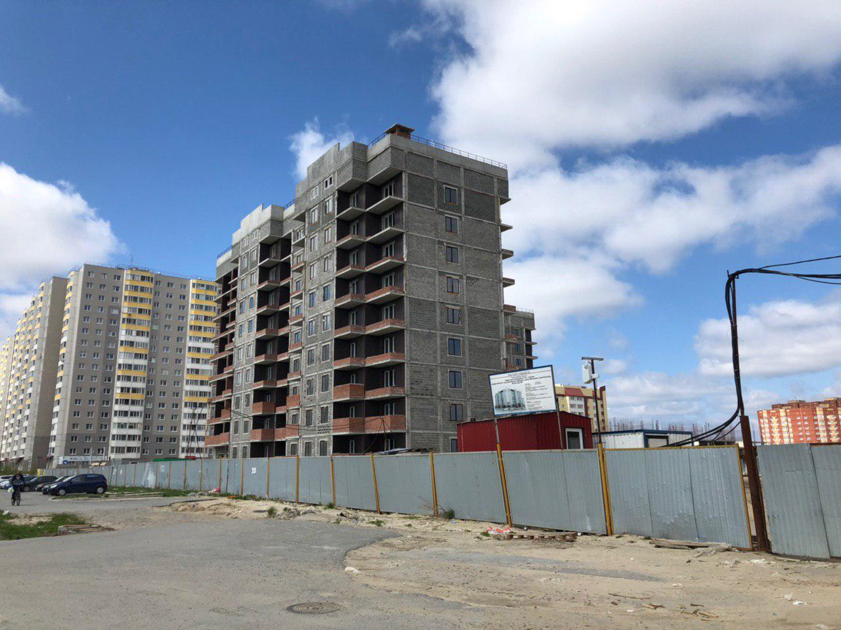
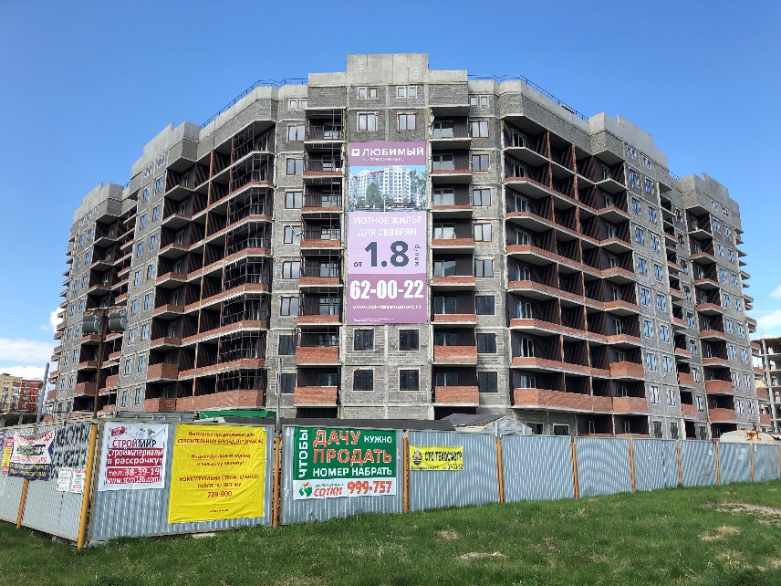
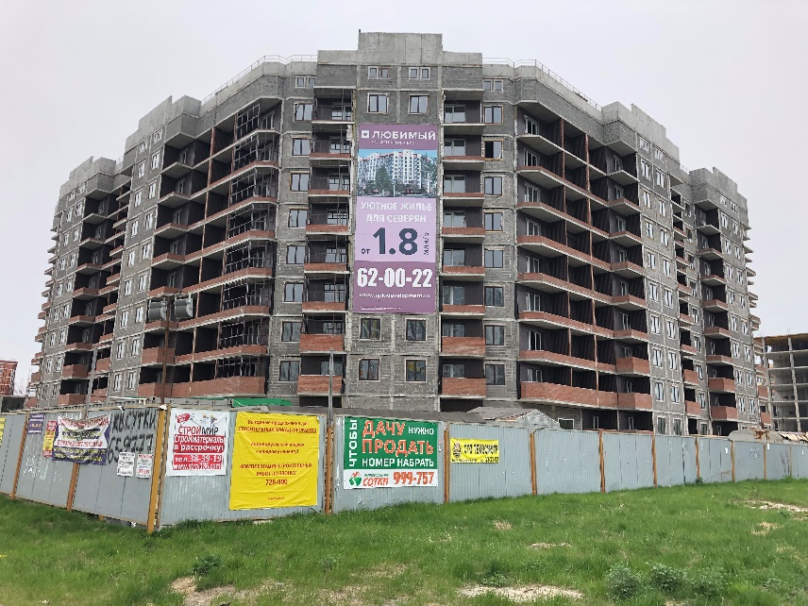
Жилой дом № 1 микрорайон 31 «Б» ЖК «Любимый»
04.06.2019
06.06.2019
Строительно-монтажные работы на площадке не ведутся
03.06.2019
05.06.2019
07.06.2019

Slide 16
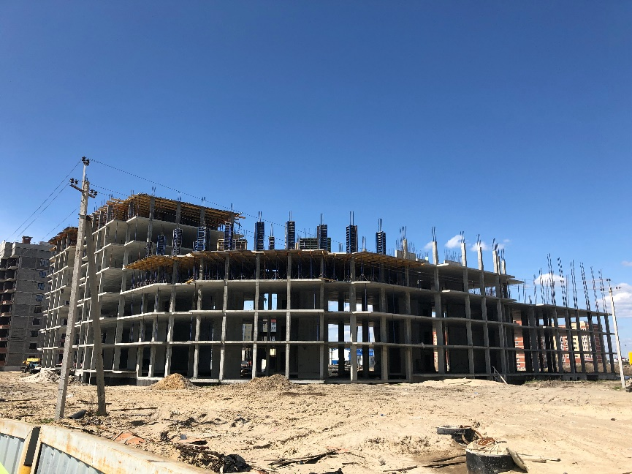
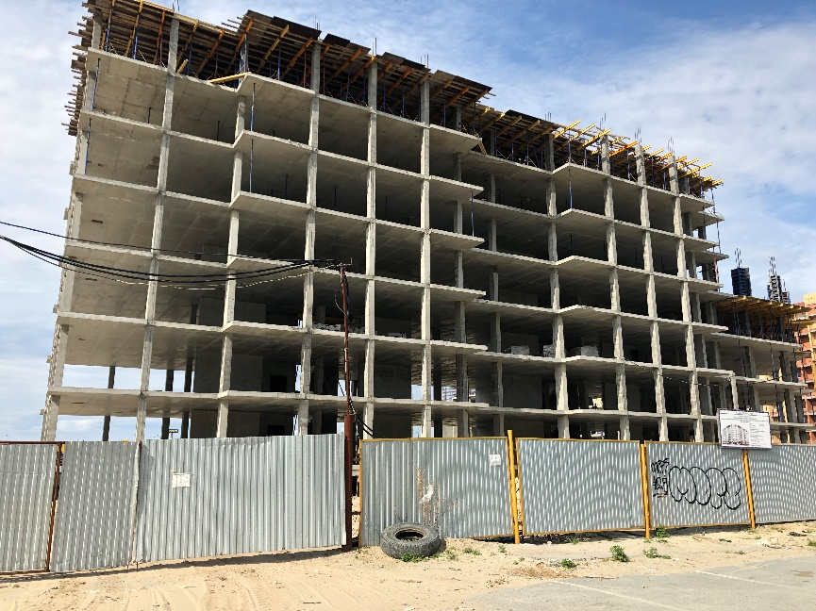
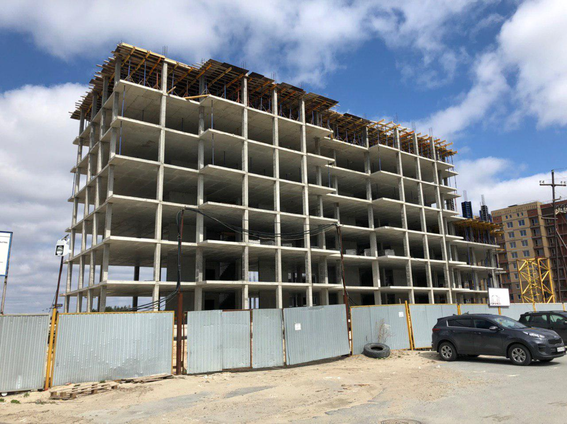
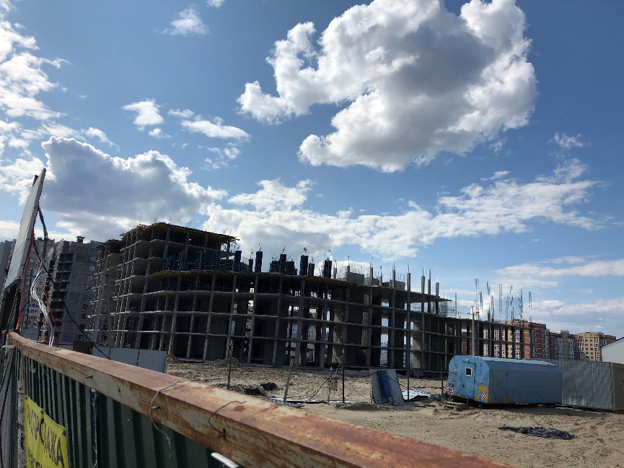

Жилой дом № 2 микрорайон 31 «Б» ЖК «Любимый»
04.06.2019
06.06.2019
Строительно-монтажные работы на площадке не ведутся
03.06.2019
05.06.2019
07.06.2019

Slide 17





Жилой дом № 3 микрорайон 31 «Б» ЖК «Любимый»
04.06.2019
06.06.2019
Строительно-монтажные работы на площадке не ведутся
03.06.2019
05.06.2019
07.06.2019

Slide 18





Жилой дом № 4 микрорайон 31 «Б» ЖК «Любимый»
04.06.2019
06.06.2019
На объекте 06.06.2019 находилось порядка 3-5 человек.
Завозился строительный материал
03.06.2019
05.06.2019
07.06.2019

